Slide 1

Biyomedikal Mühendisliğinin Temelleri
Dr. Öğr. Üyesi Ümran ŞEKER ERTUĞRUL
Hafta 3

Slide 2
Biyomedikal Ölçüm Sistemleri

Slide 3
Ders İçeriği
Ölçüm zinciri (Sensör → sinyal → işleme)
Gürültü, hata ve doğruluk kavramları
Analog–dijital dönüşüm (ADC)

Slide 4
Ölçüm Zinciri (Sensör → Sinyal → İşleme)
Ölçüm zinciri, biyolojik bir olayın algılanmasından, sayısal veriye dönüştürülmesine ve anlamlı bilgiye çevrilmesine kadar geçen tüm süreci ifade eder.
Amacı: Biyolojik bir büyüklüğü (elektriksel, mekanik, kimyasal) doğru, güvenilir ve yorumlanabilir hale getirmektir.

Slide 5
Sensör (Algılayıcı)
Sensör, biyolojik veya fiziksel bir büyüklüğü ölçülebilir bir sinyale dönüştüren elemandır.
Biyomedikal sensör örnekleri;
Elektrotlar: EEG, EKG, EMG
Basınç sensörleri: Kan basıncı
Optik sensörler: Nabız oksimetresi (SpO₂)
Kimyasal sensörler: Glukoz sensörleri

Slide 6
Sensör özellikleri;
Hassasiyet,
Doğruluk,
Lineerlik,
Gürültüye duyarlılıktır.

Slide 7
Sinyal (Biyosinyal): Sensörden elde edilen sinyal genellikle:
Zayıf genliklidir.
Gürültülüdür.
Zamanla değişir.
Biyosinyal türleri:
Elektriksel: EKG, EEG, EMG
Mekanik: Solunum, kas hareketi
Optik: Işık soğurumu (SpO₂)
Kimyasal: pH, oksijen seviyesi

Slide 8
Sinyal Koşullandırma (Analog İşleme)
Sensörden gelen ham sinyal, işlenmeden önce uygun hale getirilir.
Temel işlemler
Yükseltme (Amplifikasyon),
Filtreleme (Gürültü giderme),
Ofset düzeltme,
İzolasyon (Hasta güvenliği),
Bu aşama genellikle analog devreler ile yapılır.

Slide 9
Sayısallaştırma (ADC)
Analog sinyal, bilgisayarın işleyebilmesi için sayısal forma dönüştürülür.
ADC çözünürlüğü ve örnekleme frekansı ölçüm kalitesini doğrudan etkiler.

Slide 10
Sayısal Sinyal İşleme
Sayısallaştırılmış sinyal üzerinde yazılım tabanlı işlemler yapılır.
İşleme adımları;
Dijital filtreleme,
Özellik çıkarımı,
Zaman/frekans analizi,
Sınıflandırma veya karar verme vb.
Örnek:
EKG’den kalp atım hızının hesaplanması,
EEG’den epilepsi tespiti vb.

Slide 11
Çıktı ve Yorumlama
İşlenmiş veri:
Görüntü (grafik, dalga formu),
Sayısal değer,
Klinik karar destek bilgisi şeklinde kullanıcıya sunulur.

Slide 12
Ölçüm Zincirinin Şematik Gösterimi
Biyolojik olay
Sensör
Analog sinyal
Sinyal koşullandırma
ADC
Sayısal sinyal
Sinyal işleme
Bilgi / Karar

Slide 13
Gürültü, Hata ve Doğruluk Kavramları
Gürültü, ölçülmek istenen gerçek sinyale istenmeyen şekilde eklenen, bilgiyi bozan rastgele veya sistematik etkileridir.
Gürültü kaynakları;
Elektriksel gürültü: Şebeke (50/60 Hz), elektronik devreler,
Fizyolojik gürültü: Kas hareketi, göz kırpma (özellikle EEG),
Çevresel gürültü: Elektromanyetik girişimlerdir.

Slide 14
Gürültünün etkileri;
Sinyal–gürültü oranını (SNR) düşürür.
Özellik çıkarımını zorlaştırır.
Yanlış yorumlara yol açabilir.
Gürültü azaltma yöntemleri;
Analog/dijital filtreleme,
Uygun ekranlama ve topraklama,
Ortalama alma,
Adaptif filtrelerdir.

Slide 15
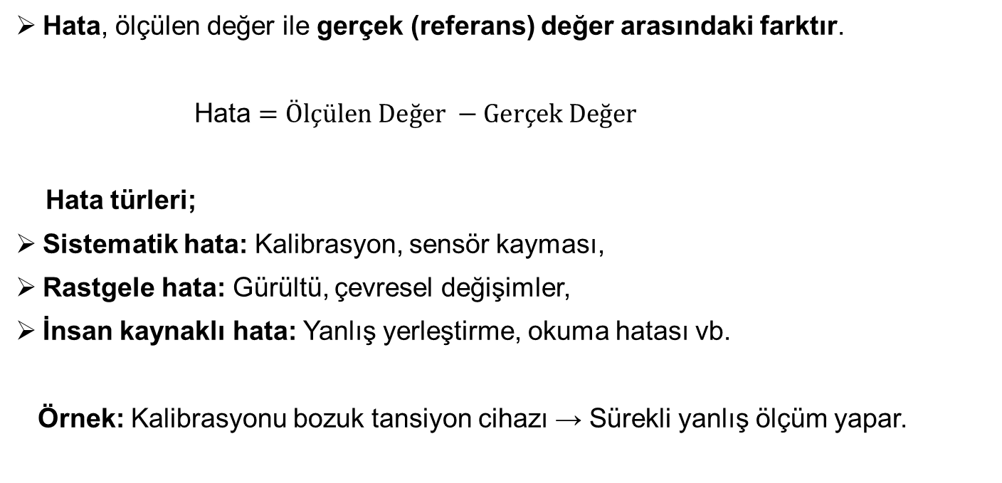
Hata, ölçülen değer ile gerçek (referans) değer arasındaki farktır.
$\text{Hata}=Ölçülen Değer −Gerçek Değer$
Hata türleri;
Sistematik hata: Kalibrasyon, sensör kayması,
Rastgele hata: Gürültü, çevresel değişimler,
İnsan kaynaklı hata: Yanlış yerleştirme, okuma hatası vb.
Örnek: Kalibrasyonu bozuk tansiyon cihazı → Sürekli yanlış ölçüm yapar.

Slide 16
Doğruluk, ölçüm sonucunun gerçek değere ne kadar yakın olduğunu ifade eder.
Yüksek doğruluk → Küçük hata
Düşük doğruluk → Büyük hata
Doğruluğu etkileyen faktörler;
Sensör kalitesi,
Kalibrasyon,
Gürültü seviyesi,
Ölçüm zincirinin tamamını etkiler.

Slide 17
Örnek
EKG ölçümü:
Gürültü: Kas hareketi
Hata: Elektrot yerleşim hatası
Doğruluk: Gerçek kalp sinyaline yakınlık

Slide 18
Analog–Dijital Dönüşüm
Analog–Dijital Dönüşüm (ADC), sürekli (analog) bir biyosinyalin bilgisayar, mikrodenetleyici veya dijital sistemler tarafından işlenebilmesi için sayısal (dijital) forma dönüştürülmesi işlemidir.
ADC, ölçüm zincirinde analog sinyal koşullandırmadan sonra, sayısal sinyal işlemeye geçmeden önce yer alır.

Slide 19
ADC neden gereklidir?
Biyosinyaller analog yapıdadır (EKG, EEG, EMG).
Bilgisayarlar analog sinyalleri doğrudan işleyemez.
Kayıt, analiz, saklama ve iletim için dijital veri gerekir.

Slide 20
ADC’nin Temel Aşamaları
ADC üç temel adımdan oluşur:
Örnekleme (Sampling): Analog sinyal belirli zaman aralıklarında ölçülür.
Kuantizasyon (Quantization): Ölçülen genlik değerleri belirli seviyelere yuvarlanır. Bu işlem kuantizasyon hatası oluşturur.
Kodlama (Encoding): Kuantize edilmiş değerler ikili (binary) sayı olarak ifade edilir.

Slide 21
ADC’nin Temel Parametreleri
Çözünürlük (Resolution): ADC’nin ayırt edebildiği en küçük genlik farkıdır. Bit sayısı ile belirlenir (8-bit, 12-bit, 16-bit).
Örnekleme frekansı: Saniyedeki örnek sayısıdır. (Hz)
Dinamik aralık: Ölçülebilen minimum ve maksimum genlik aralığıdır.
Kuantizasyon hatası: Analog değer ile dijital temsil arasındaki farktır.

Slide 22
Dinlediğiniz için teşekkürler!
Bir sonraki derste görüşmek üzere.

